Slide 1
Collecte de -s-
La petite fabrique de grammaire
V. Ansart
St. Dégeorges
P. Sève
Notes:
LETTRES ET MOTS PARTICULIERS – Valeurs de la lettre –s
Leçon CM2-13 : À quoi sert la lettre –s ?
Certaines diapositives ont été dupliquées afin de scinder le commentaire du mode présentateur lorsque le propos est long. Cela vous permettra de poursuivre vos explications de manière plus fluide.

Slide 2
On a retrouvé l’otarie. Mais ses nageoires étaient blessées.
- Regarde bien. Ça ne semble pas infecté, dit le vétérinaire à Jules, son élève. Je vais nettoyer les plaies.
Le stagiaire dépose délicatement la bête.
- Tant qu’elle reste inconsciente, tu la mets sur le dos. Ouvre-lui la bouche.
- Ah ! Ça schlingue ! Quelle odeur !
- C’est plus grave que je pensais. Elle a dû s’empoisonner. Mais on ne va pas baisser les bras… Nous allons l’amener à Nantes ou à Tours. Là, ils sauront mieux la soigner.
Notes:
PHASE 1 Enrôlement
Demander : « Est-ce que vous reconnaissez ce texte ? »
Réponse attendue :
Il ressemble à celui qu’on avait vu dans la collecte de -e, mais il est un peu différent et il y a un morceau en plus.
Demander : « À votre avis, que va-t-on faire aujourd’hui ? »
Réponse attendue :
On va s’intéresser à la lettre -s puisque tu l’as mise en rouge.

Slide 3
On a retrouvé l’otarie. Mais ses nageoires étaient blessées.
- Regarde bien. Ça ne semble pas infecté, dit le vétérinaire à Jules, son élève. Je vais nettoyer les plaies.
Le stagiaire dépose délicatement la bête.
- Tant qu’elle reste inconsciente, tu la mets sur le dos. Ouvre-lui la bouche.
- Ah ! Ça schlingue ! Quelle odeur !
- C’est plus grave que je pensais. Elle a dû s’empoisonner. Mais on ne va pas baisser les bras… Nous allons l’amener à Nantes ou à Tours. Là, ils sauront mieux la soigner.
Notes:
Demander : « À quoi sert cette lettre, à votre avis ? »
Réponses possibles :
- Parfois elle apporte une information : elle peut être la marque du pluriel. Grâce à elle, on peut savoir s’il y en a plusieurs.
- Elle note aussi des sons : [s] ou [z].
- D’autres fois, on ne sait pas à quoi elle sert, elle fait partie du mot autrefois, puis, …
Plus rarement :
- C’est la marque de la personne 2 du verbe. On la voit dans la marque de la personne 4 du verbe.
- Elle change la prononciation d’un mot : les ou des.
- Elle marque le rapport avec une famille de mots : tas - entasser
-…
Annoncer : « On va regarder ça précisément. On va regarder quelles sont les différentes valeurs de la lettre s. »

Slide 4
 |  | On l’entend |  |  | On ne l’entend pas
 |  | le s de stagiaire | le s de poison | la lettre s avec d’autres lettres | marque | on ne sait pas à quoi il sert
appartient au mot | note un son
 | indique une famille de mots
n’appartient pas au mot | marque le pluriel
 | marque de la personne
blessées ; dépose ; dos ; inconsciente ; Jules ; mais ; mets ; Nantes ; nous ; ses ; stagiaire
Notes:
PHASE 2 – Observation et Classement – Identification des valeurs sonores et grammaticales de base
Distribuer le texte, le tableau et les mots à classer (cf. Fiche photocopiable). Donner la consigne : « Réfléchissez individuellement. Ensuite, nous allons placer collectivement les mots. Vous compléterez votre tableau au fur et à mesure. »

Slide 5
 |  | On l’entend |  |  | On ne l’entend pas
 |  | le s de stagiaire | le s de poison | la lettre s avec d’autres lettres | marque | on ne sait pas à quoi il sert
appartient au mot | note un son
 | indique une famille de mots
n’appartient pas au mot | marque le pluriel
 | marque de la personne
blessées ; dépose ; dos ; inconsciente ; Jules ; mais ; mets ; Nantes ; nous ; ses ; stagiaire
ses
Notes:
Demander : « À quoi sert le -s en rouge dans ce mot ? Dans quelle case du tableau va-t-on mettre ce mot ? »
Réponse attendue :
Il appartient au mot. Il fait le son [s]

Slide 6
 |  | On l’entend |  |  | On ne l’entend pas
 |  | le s de stagiaire | le s de poison | la lettre s avec d’autres lettres | marque | on ne sait pas à quoi il sert
appartient au mot | note un son | ses
 | indique une famille de mots
n’appartient pas au mot | marque le pluriel
 | marque de la personne
blessées ; dos ; inconsciente ; Jules ; mais ; mets ; Nantes ; nous ; ses ; stagiaire
dépose
Notes:
Demander : « À quoi sert le -s en rouge dans ce mot ? Dans quelle case du tableau va-t-on mettre ce mot ? »
Réponse attendue :
Il appartient au mot, au radical du verbe. Il fait le sont [z] parce qu’il est entre deux voyelles.

Slide 7
 |  | On l’entend |  |  | On ne l’entend pas
 |  | le s de stagiaire | le s de poison | la lettre s avec d’autres lettres | marque | on ne sait pas à quoi il sert
appartient au mot | note un son | ses | dépose
 | indique une famille de mots
n’appartient pas au mot | marque le pluriel
 | marque de la personne
blessées ; ; dos ; inconsciente ; Jules ; mais ; mets ; Nantes ; nous ; ses ; stagiaire
blessées
Notes:
Demander : « À quoi sert les -s en rouge dans ce mot ? Dans quelle case du tableau va-t-on mettre ce mot ? »
Réponse attendue :
Ils appartiennent au mot. Ils font le son [s]. Il y en a deux parce que sinon, ça ferait le son [z] comme dans dépose.

Slide 8
 |  | On l’entend |  |  | On ne l’entend pas
 |  | le s de stagiaire | le s de poison | la lettre s avec d’autres lettres | marque | on ne sait pas à quoi il sert
appartient au mot | note un son | ses blessées | dépose
 | indique une famille de mots
n’appartient pas au mot | marque le pluriel
 | marque de la personne
dos ; inconsciente ; Jules ; mais ; mets ; Nantes ; nous ; ses ; stagiaire
blessées
Notes:
Demander : « À quoi sert le -s en rouge dans ce mot ? Dans quelle case du tableau va-t-on mettre ce mot ? »
Réponse attendue :
Il ne fait pas de son. Il n’appartient pas au mot, il note le pluriel qu’il faut parce que le mot est accordé avec nageoires.

Slide 9
 |  | On l’entend |  |  | On ne l’entend pas
 |  | le s de stagiaire | le s de poison | la lettre s avec d’autres lettres | marque | on ne sait pas à quoi il sert
appartient au mot | note un son | ses blessées | dépose
 | indique une famille de mots
n’appartient pas au mot | marque le pluriel |  |  |  | blessées
 | marque de la personne
inconsciente ; Jules ; mais ; mets ; Nantes ; nous ; ses ; stagiaire
dos
Notes:
Demander : « À quoi sert le -s en rouge dans ce mot ? Dans quelle case du tableau va-t-on mettre ce mot ? »
Réponse attendue :
Il appartient au mot, mais il ne fait pas de son. Il indique que le mot appartient à une famille de mots : dossier, dossard…

Slide 10
 |  | On l’entend |  |  | On ne l’entend pas
 |  | le s de stagiaire | le s de poison | la lettre s avec d’autres lettres | marque | on ne sait pas à quoi il sert
appartient au mot | note un son | ses blessées | dépose
 | indique une famille de mots |  |  |  | dos
n’appartient pas au mot | marque le pluriel |  |  |  | blessées
 | marque de la personne
Jules ; mais ; mets ; Nantes ; nous ; ses ; stagiaire
inconsciente
Notes:
Demander : « À quoi sert le -s en rouge dans ce mot ? Dans quelle case du tableau va-t-on mettre ce mot ? »
Réponse attendue :
Il appartient au mot. Avec la lettre -c-, il fait le son [s]

Slide 11
 |  | On l’entend |  |  | On ne l’entend pas
 |  | le s de stagiaire | le s de poison | la lettre s avec d’autres lettres | marque | on ne sait pas à quoi il sert
appartient au mot | note un son | ses blessées | dépose | inconsciente
 | indique une famille de mots |  |  |  | dos
n’appartient pas au mot | marque le pluriel |  |  |  | blessées
 | marque de la personne
Jules ; mets ; Nantes ; nous ; ses ; stagiaire
mais
Notes:
Demander : « À quoi sert le -s en rouge dans ce mot ? Dans quelle case du tableau va-t-on mettre ce mot ? »
Réponse attendue :
Il appartient au mot, mais on ne sait pas à quoi il sert.

Slide 12
 |  | On l’entend |  |  | On ne l’entend pas
 |  | le s de stagiaire | le s de poison | la lettre s avec d’autres lettres | marque | on ne sait pas à quoi il sert
appartient au mot | note un son | ses blessées | dépose | inconsciente |  | mais
 | indique une famille de mots |  |  |  | dos
n’appartient pas au mot | marque le pluriel |  |  |  | blessées
 | marque de la personne
Jules ; Nantes ; nous ; ses ; stagiaire
mets
Notes:
Demander : « À quoi sert le -s en rouge dans ce mot ? Dans quelle case du tableau va-t-on mettre ce mot ? »
Réponse attendue :
Il n’appartient pas au mot, il marque la personne 2 du verbe mettre.

Slide 13
 |  | On l’entend |  |  | On ne l’entend pas
 |  | le s de stagiaire | le s de poison | la lettre s avec d’autres lettres | marque | on ne sait pas à quoi il sert
appartient au mot | note un son | ses blessées | dépose | inconsciente |  | mais
 | indique une famille de mots |  |  |  | dos
n’appartient pas au mot | marque le pluriel |  |  |  | blessées
 | marque de la personne |  |  |  | mets
Jules ; Nantes ; ses ; stagiaire
nous
Notes:
Demander : « À quoi sert le -s en rouge dans ce mot ? Dans quelle case du tableau va-t-on mettre ce mot ? »
Réponse attendue :
Il appartient au mot, mais on ne sait pas à quoi il sert.

Slide 14
 |  | On l’entend |  |  | On ne l’entend pas
 |  | le s de stagiaire | le s de poison | la lettre s avec d’autres lettres | marque | on ne sait pas à quoi il sert
appartient au mot | note un son | ses blessées | dépose | inconsciente |  | mais nous
 | indique une famille de mots |  |  |  | dos
n’appartient pas au mot | marque le pluriel |  |  |  | blessées
 | marque de la personne |  |  |  | mets
Nantes ; ses ; stagiaire
Jules
Notes:
Demander : « À quoi sert le -s en rouge dans ce mot ? Dans quelle case du tableau va-t-on mettre ce mot ? »
Réponse attendue :
Il appartient au mot, mais on ne sait pas à quoi il sert.

Slide 15
 |  | On l’entend |  |  | On ne l’entend pas
 |  | le s de stagiaire | le s de poison | la lettre s avec d’autres lettres | marque | on ne sait pas à quoi il sert
appartient au mot | note un son | ses blessées | dépose | inconsciente |  | mais nous Jules
 | indique une famille de mots |  |  |  | dos
n’appartient pas au mot | marque le pluriel |  |  |  | blessées
 | marque de la personne |  |  |  | mets
Nantes ; stagiaire
ses
Notes:
Demander : « À quoi sert le -s en rouge dans ce mot ? Dans quelle case du tableau va-t-on mettre ce mot ? »
Réponse attendue :
Il n’appartient pas au mot, il marque le pluriel parce que ce déterminant est accordé avec le nom nageoires. En même temps, il fait le son [e] avec le -e-.

Slide 16
 |  | On l’entend |  |  | On ne l’entend pas
 |  | le s de stagiaire | le s de poison | la lettre s avec d’autres lettres | marque | on ne sait pas à quoi il sert
appartient au mot | note un son | ses blessées | dépose | inconsciente |  | mais nous Jules
 | indique une famille de mots |  |  |  | dos
n’appartient pas au mot | marque le pluriel |  |  | ses | blessées
 | marque de la personne |  |  |  | mets
Nantes
stagiaire
Notes:
Demander : « À quoi sert le -s en rouge dans ce mot ? Dans quelle case du tableau va-t-on mettre ce mot ? »
Réponse attendue :
Il appartient au mot, il écrit le son [s]

Slide 17
 |  | On l’entend |  |  | On ne l’entend pas
 |  | le s de stagiaire | le s de poison | la lettre s avec d’autres lettres | marque | on ne sait pas à quoi il sert
appartient au mot | note un son | ses blessées stagiaire | dépose | inconsciente |  | mais nous Jules
 | indique une famille de mots |  |  |  | dos
n’appartient pas au mot | marque le pluriel |  |  | ses | blessées
 | marque de la personne |  |  |  | mets
Nantes
Notes:
Demander : « À quoi sert le -s en rouge dans ce mot ? Dans quelle case du tableau va-t-on mettre ce mot ? »
Réponse attendue :
Il appartient au mot, mais on ne sait pas à quoi il sert.

Slide 18
 |  | On l’entend |  |  | On ne l’entend pas
 |  | le s de stagiaire | le s de poison | la lettre s avec d’autres lettres | marque | on ne sait pas à quoi il sert
appartient au mot | note un son | ses blessées stagiaire | dépose | inconsciente |  | mais nous Jules Nantes
 | indique une famille de mots |  |  |  | dos
n’appartient pas au mot | marque le pluriel |  |  | ses | blessées
 | marque de la personne |  |  |  | mets

Slide 19
Nantes
Tours
Amiens
Châlons
Limoges
Orléans
Tarbes
Troyes
Versailles
Clermont
Grenoble
Lille
Lyon
Marseille
Nancy
Rouen
Strasbourg
Toulouse
Notes:
PHASE 3 – Observation – Identification d’un usage ancien, reste de l’ancien français
Demander : « Qu’est-ce que désignent ces noms ? » [on peut afficher un fond de carte]
Réponse attendue :
Ils désignent des villes.
« Pourquoi est-ce que j’affiche ces noms de villes ? »
Réponse attendue :
On voit que certains noms de villes se terminent par un -s qu’on n’entend pas.
« À quoi sert ce –s ? »
Réponse attendue :
On ne sait pas.

Slide 20
Charles
Georges
Gilles
Jacques
Yves
Émile
Eugène
Fabrice
Guillaume
Maxime
Notes:
Demander : « Qu’est-ce que j’affiche ? »
Réponse attendue :
Des noms traditionnels pour les garçons.
« À quoi sert ce -s qu’on n’entend pas ? »
Réponse attendue :
On ne sait pas.

Slide 21
Charles
Georges
Gilles
Jacques
Yves
Émile
Eugène
Fabrice
Guillaume
Maxime
Notes:
Expliquer : « Beaucoup de noms de villes ou de prénoms traditionnels se terminent par un -s qui ne sert à rien. Dans l’ancienne langue, au Moyen-Âge, on mettait un -s au sujet singulier masculin comme aujourd’hui on met un -s au pluriel. C’est ce -s qui marquait le sujet qui a été conservé pour certains noms de ville et pour certains prénoms : sans doute que ces noms étaient les sujets des phrases plus souvent que des compléments... Mais ça n’a pas été réfléchi, le -s n’a pas été gardé pour tous les noms de ville et tous les prénoms. Il n’y a pas de règle : il faut le savoir de mémoire. »

Slide 22
 |  | On l’entend |  |  | On ne l’entend pas
 |  | le s de stagiaire | le s de poison | la lettre s avec d’autres lettres | marque | nom de ville prénom de garçon | on ne sait pas à quoi il sert
appartient au mot | note un son | ses blessées stagiaire | dépose | inconsciente |  | Jules Nantes | mais nous
 | indique une famille de mots |  |  |  | dos
n’appartient pas au mot | marque le pluriel |  |  | ses | blessées
 | marque de la personne |  |  |  | mets

Slide 23

Notes:
Reformuler avec les élèves ce qui a été appris / revu.
« Dans cette Collecte du -s, on a revu ou appris que la lettre -s sert à plusieurs choses :
- elle note des sons :
Le s de stagiaire ou blessées
Le s de dépose
- elle change la prononciation de certains déterminants : ses.
- elle s’associe avec -c- dans certains mots comme inconsciente.
- parfois elle apporte une information : elle peut être la marque du pluriel pour le déterminant et l’adjectif.
- elle sert à se rappeler qu’un mot fait partie d’une famille de mots : dos comme dossier.
- elle sert à marquer les personnes de conjugaison, par exemple la personne 2 (tu).
- elle servait à marquer la position de sujet de certains noms de ville ou prénoms traditionnels.
- d’autres fois, on ne sait pas à quoi elle sert, elle fait partie du mot : mais. »

Slide 24
À quoi sert la lettre –s ? |  | On l’entend |  |  | On ne l’entend pas
 |  | le s de stagiaire | le s de poison | la lettre s avec d’autres lettres | marque | nom de ville prénom de garçon | on ne sait pas à quoi il sert
appartient au mot | note un son | ses blessées stagiaire | dépose | inconsciente |  | Jules Nantes | mais nous
 | indique une famille de mots |  |  |  | dos
n’appartient pas au mot | marque le pluriel |  |  | ses | blessées
 | marque de la personne |  |  |  | mets
Notes:
Annoncer : « Cette trace nous servira d’aide-mémoire. »

Slide 25
As-tu bien compris ?

Slide 26
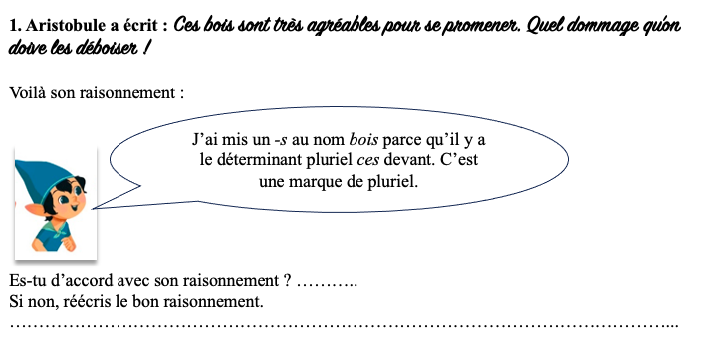

Slide 27
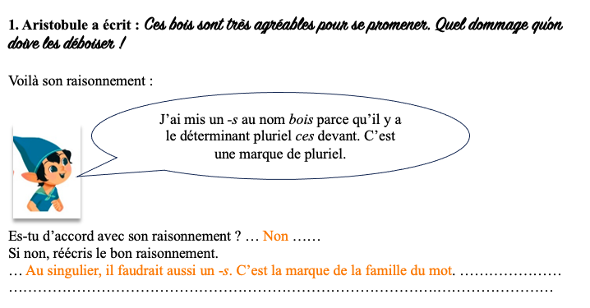
Notes:
Aristobule a raison : ces signale bien le pluriel donc le nom bois doit recevoir la marque du pluriel.
Là où Aristobule se trompe, c’est que le -s de bois n’est pas ici la marque du pluriel. Le -s appartient ici au mot, il indique l’appartenance à une famille de mots (bois, déboiser, boiserie…). Comme le nom bois a déjà un -s, inutile de lui rajouter la marque du pluriel -s.

Slide 28
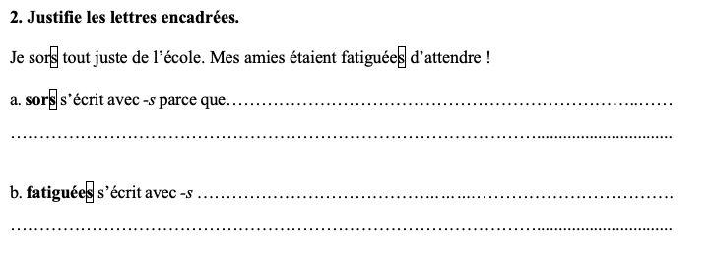

Slide 29
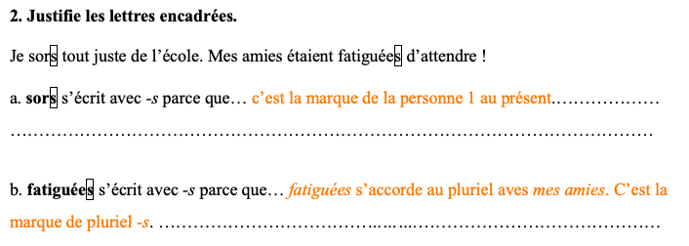
Notes:
a. Sors est un verbe (premier mot du groupe du verbe) conjugué au présent. Il s’accorde avec le pronom sujet je de personne 1. Il prend donc la marque de personne 1 au présent, -s (verbe en -s).
b. fatiguées est un adjectif (mot qui dit comment étaient les amies). Avec le verbe être, l’adjectif est un attribut et il s’accorde avec le sujet mes amies. mes amies est au pluriel, donc l’adjectif prend la marque du pluriel -s.

Slide 30
3. Classe dans le tableau les autres mots du texte contenant la lettre s.
On a retrouvé l’otarie. Mais ses nageoires étaient blessées.
- Regarde bien. Ça ne semble pas infecté, dit le vétérinaire à Jules, son élève. Je vais nettoyer les plaies.
Le stagiaire dépose délicatement la bête.
- Tant qu’elle reste inconsciente, tu la mets sur le dos. Ouvre-lui la bouche.
- Ah ! Ça schlingue ! Quelle odeur !
- C’est plus grave que je pensais. Elle a dû s’empoisonner. Mais on ne va pas baisser les bras… Nous allons l’amener à Nantes ou à Tours. Là, ils sauront mieux la soigner.

Slide 31
 |  | On l’entend |  |  | On ne l’entend pas
 |  | le -s de stagiaire | le -s de poison | la lettre -s- avec d’autres lettres | marque grammaticale |  | nom de ville ou prénom de garçon | On ne sait pas à quoi il sert
appartient au mot | note un son
 | indique une famille de mots
n'appartient pas au mot | marque le pluriel
 | marque de la personne

Slide 32
 |  | On l’entend |  |  | On ne l’entend pas
 |  | le -s de stagiaire | le -s de poison | la lettre -s- avec d’autres lettres | marque grammaticale |  | nom de ville ou prénom de garçon | On ne sait pas à quoi il sert
appartient au mot | note un son | semble son reste pensais s’ sauront soigner baisser | empoisonner | schlingue |  |  | Tours | pas plus
 | indique une famille de mots |  |  |  | bras
n'appartient pas au mot | marque le pluriel |  |  | les | nageoires plaies | ils
 | marque de la personne |  |  | est | vais pensais | allons
Notes:
On peut admettre que le -s de plus soit considéré comme marque de famille de mots, à cause de plusieurs

Slide 33
4. Dictée
………………………………………………………………………………………………………
………………………………………………………………………………………………………
Notes:
Donner le mot louveteau.
Le loup et la louve nous regardent. On a peur. Ils ont finalement retrouvé leurs petits louveteaux.
Points à traiter à privilégier :
- accord dans le GN (D/A/N, D/N/A)
- déterminant numéral, leur
- pluriel en -x
- accord S/V
- sujet : deux GN coordonnés
- présent, passé composé
- substitut
- on / ont

Slide 34
4. Dictée
… Le loup et la louve nous regardent. On a peur. Ils ont finalement retrouvé leurs petits louveteaux. ………
………………………………………………………………………………………………………
Notes:
4. Points à traiter à privilégier :
- accord dans le GN (D/A/N, D/N/A)
- déterminant numéral, leur
- pluriel en -x
- accord S/V
- sujet : deux GN coordonnés
- présent, passé composé
- substitut
- on / ont

